Slide 1



Kennisdag IPLO
Opslag van Lithium houdende energiedragers
PGS 37-2
Utrecht, 18 november 2024
Louwman Groep - Anneliek van Maarseveen i.s.m. RAI Vereniging - Eugène Moerkerk

Slide 2


Wie zijn wij?
RAI Vereniging
Behartigt de belangen van ruim 700 fabrikanten en importeurs van personenauto’s en vrachtauto's, aanhangwagens en opleggers,
carrosserieën en speciale voertuigen, motorfietsen en scooters, brom- en snorfietsen en fietsen.
Ook de leveranciers van onderdelen en van garage-uitrusting zijn bij RAI Vereniging aangesloten.
Negen secties
Felsen Motoren
Personenauto’s en lichte bedrijfswagens
RAI Aftermarket
RAI Automotive Industry NL RAI CarrosserieNL
RAI Equipment Scooters
Zware bedrijfswagens

Slide 3

RAI VERENIGING WERKGROEP ACCU’S
Verschillende disciplines en functies bij elkaar gebracht
Veiligheidskundige
Gecertificeerd Arbeidshygienist
Technical standards and regulations
EH&S manager Benelux
Safety, Health, Environment and Quality
Compliance Engineer
After sales manager
HSE General Affairs
Manager Public Affairs
Customer Service Manager
Bedrijfsleider, directeur eigenaar
Head of Service
Country Manager
3

Slide 4














RAI VERENIGING WERKGROEP ACCU’S
4

Slide 5



Intro

Slide 6









Agenda
•
•
•
•
•
•
•
•
•
•
•

Slide 7
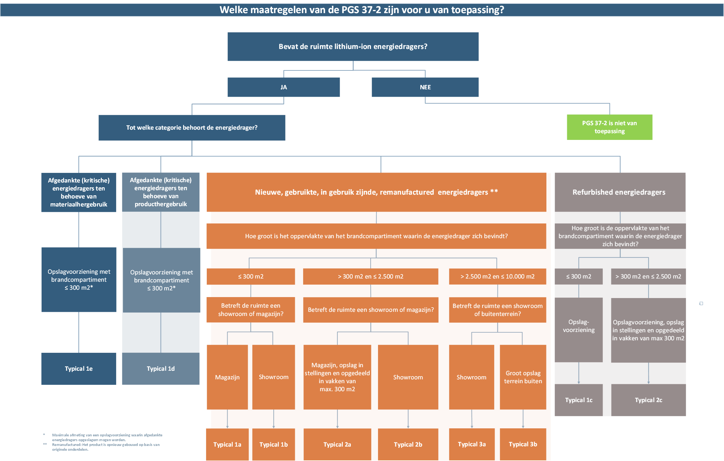









Maatregelen

Slide 8

















Impact

Slide 9




Termijnen
Aard maatregel | Veiligheidsniveau | Standaard termijn | Deadline vanaf inwerkingtreding gewijzigd Bal per 1-1-2026 (?)
Operationeel | Normaal | 0-1 jaar | 2027
 | Hoog | 0-3 maanden | 2026
Onderhoud | - | 0-1 jaar | 2026
Randapparatuur | Normaal | 0-2 jaar | 2028
 | Hoog | 0-3 maanden | 2026
Installaties | Normaal | 0-5 jaar | 2031
 | Hoog | 0-2 jaar | 2028
Bouwkundig | Normaal | 0-10 jaar | 2036
 | Hoog | 0-2 jaar | 2028

Slide 10

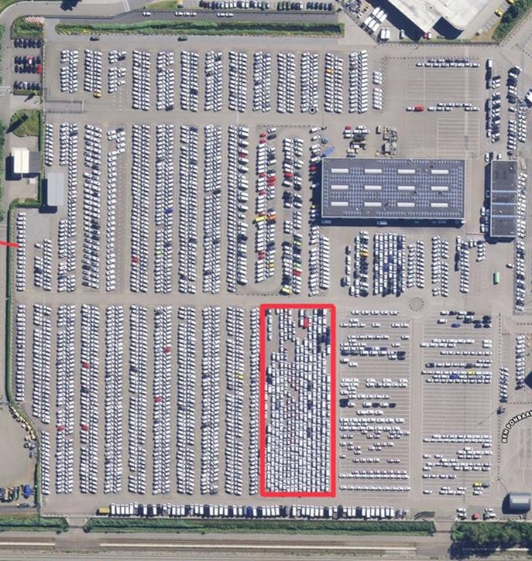
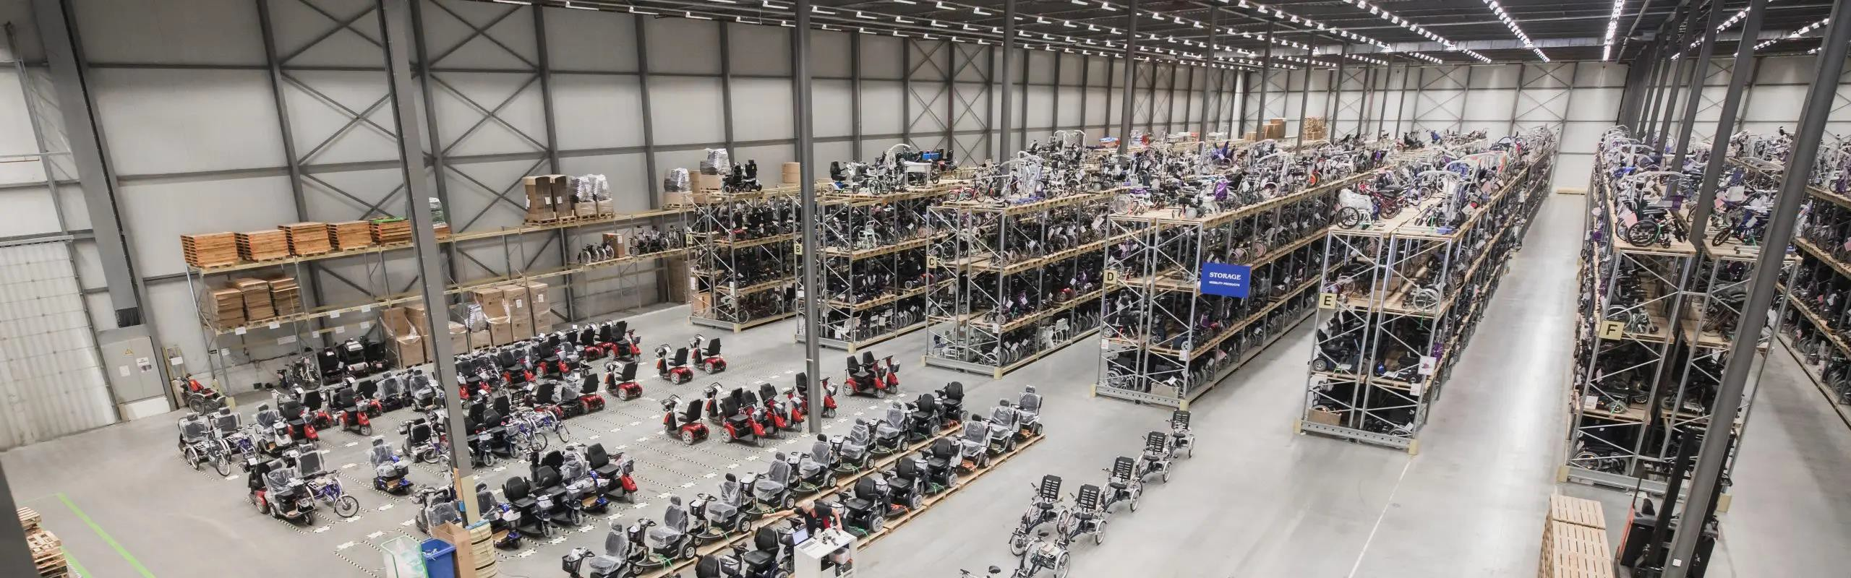
uitdagingen

Slide 11

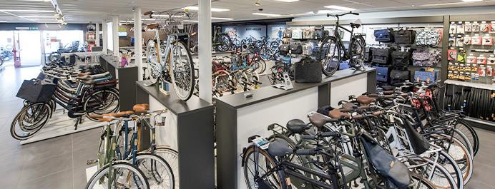
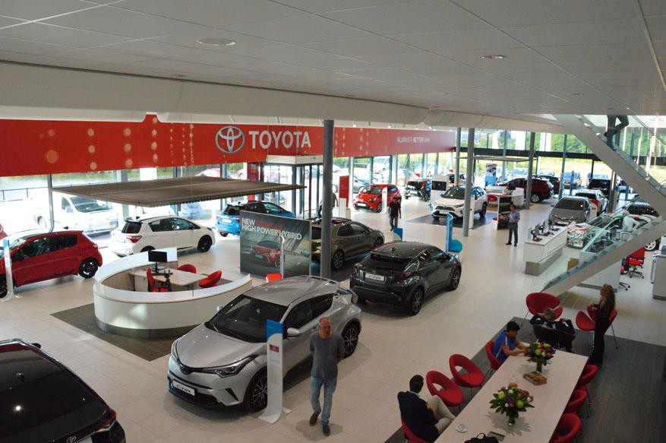
Uitdagingen showroom

Slide 12

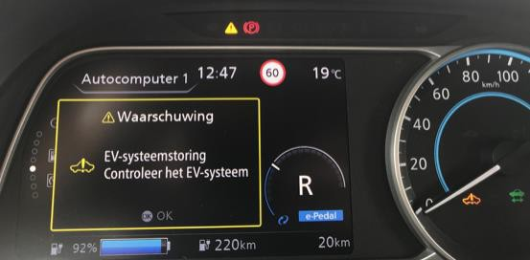
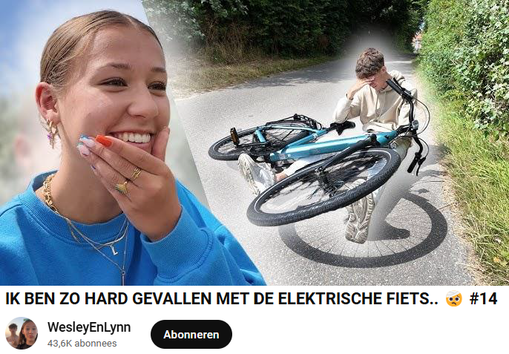
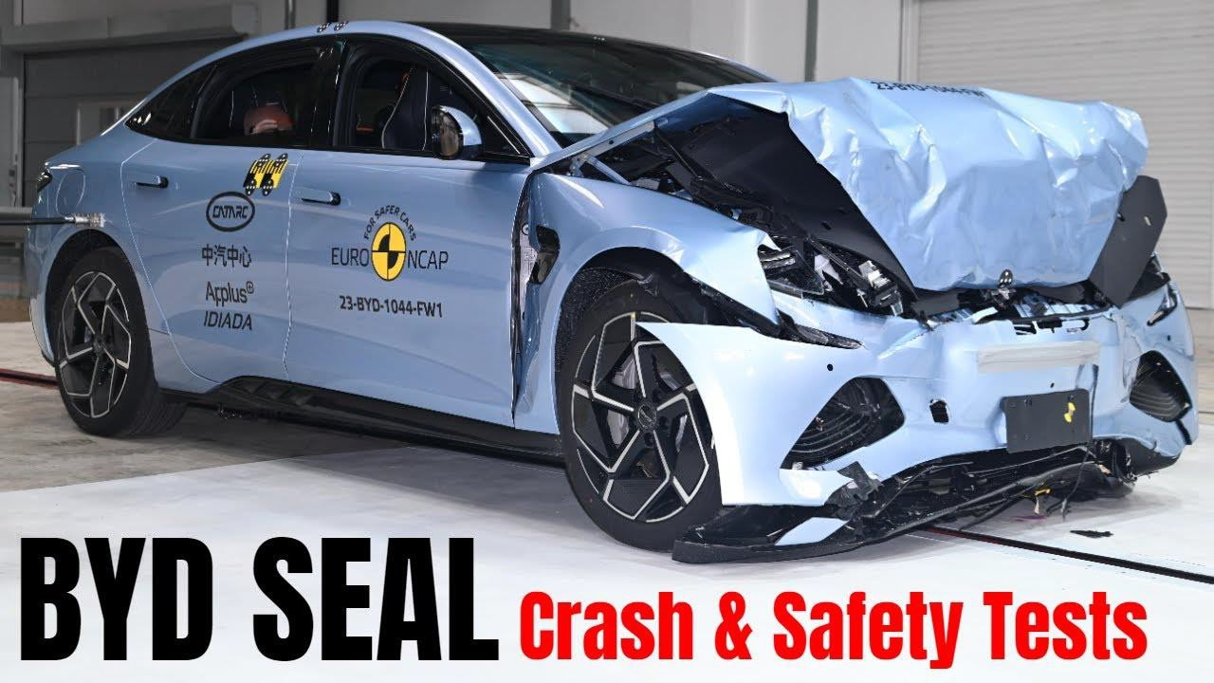

Uitdagingen stabiliteit

Slide 13
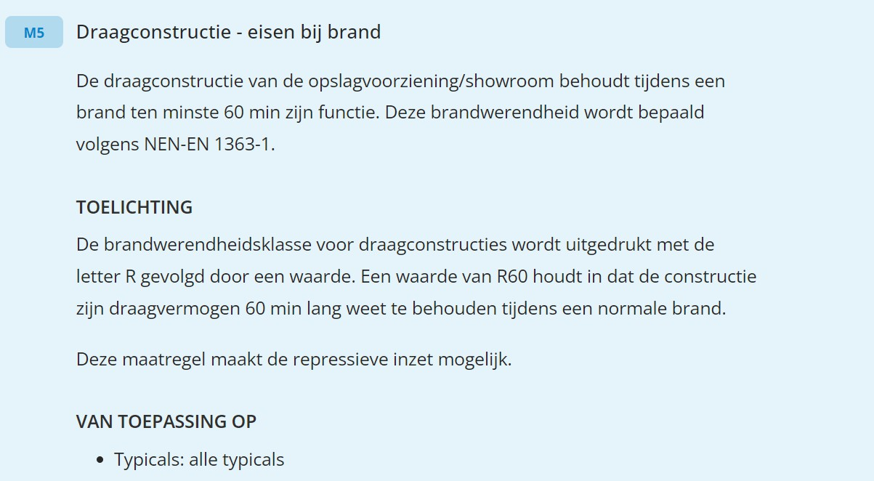
Draagconstructie
13

Slide 14
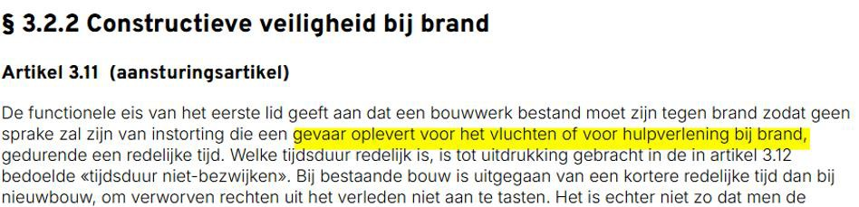

Draagconstructie Bbl

Slide 15

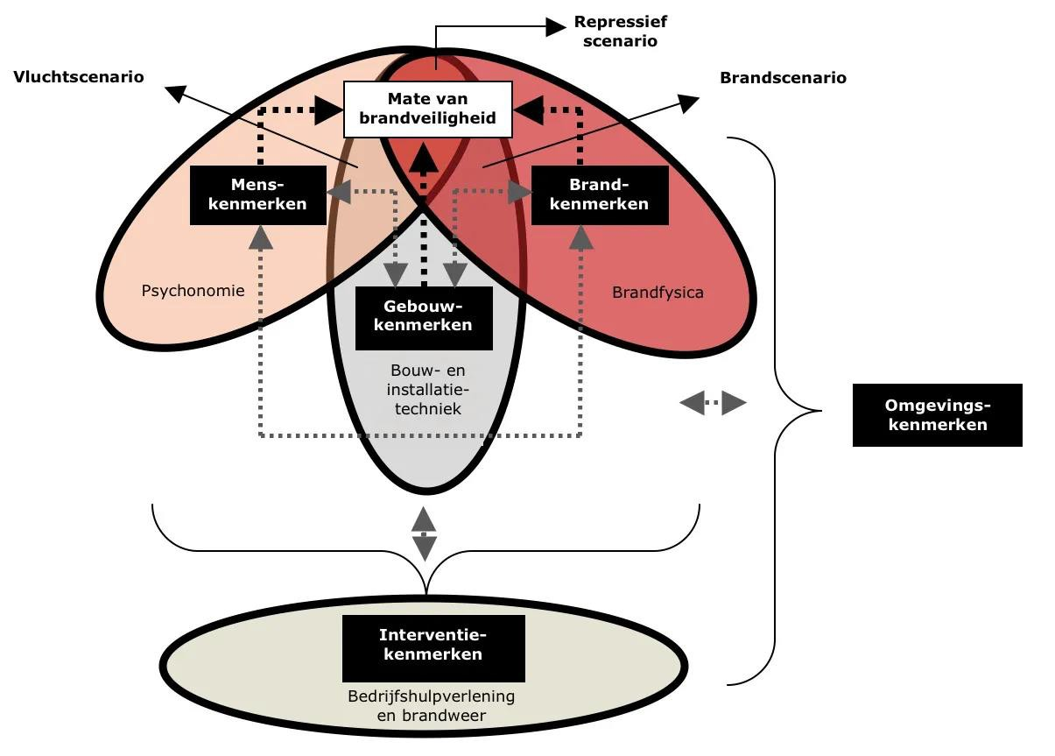





Tegenstrijdige regels
←→
•
•
•
•
•
•
•
•
•

Slide 16
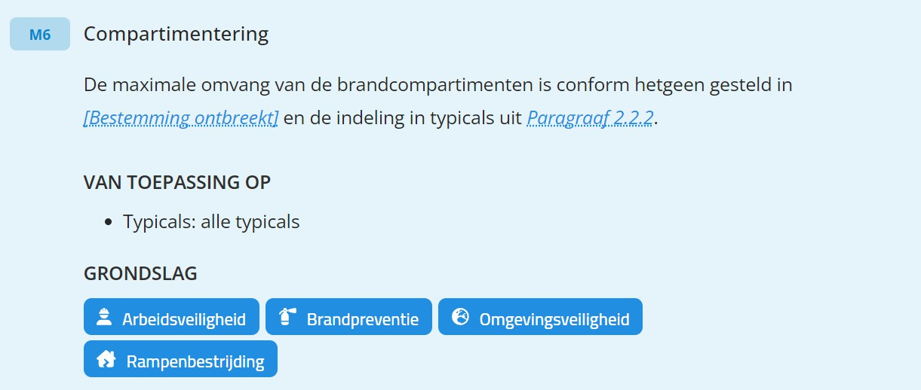
COMPARTIMENTERING GEEFT RUIMTE!
➔ Oude verwijzing naar vervallen paragraaf 1.2.2 ➔ non-consensuspunt
17

Slide 17
COMPARTIMENTERING GEEFT RUIMTE!
➔ Afgedankte energiedragers
alleen in een opslagvoorziening met een brandcompartiment < 300 m²
➔ Showrooms
Alleen showrooms mogen > 2500 m²
18

Slide 18
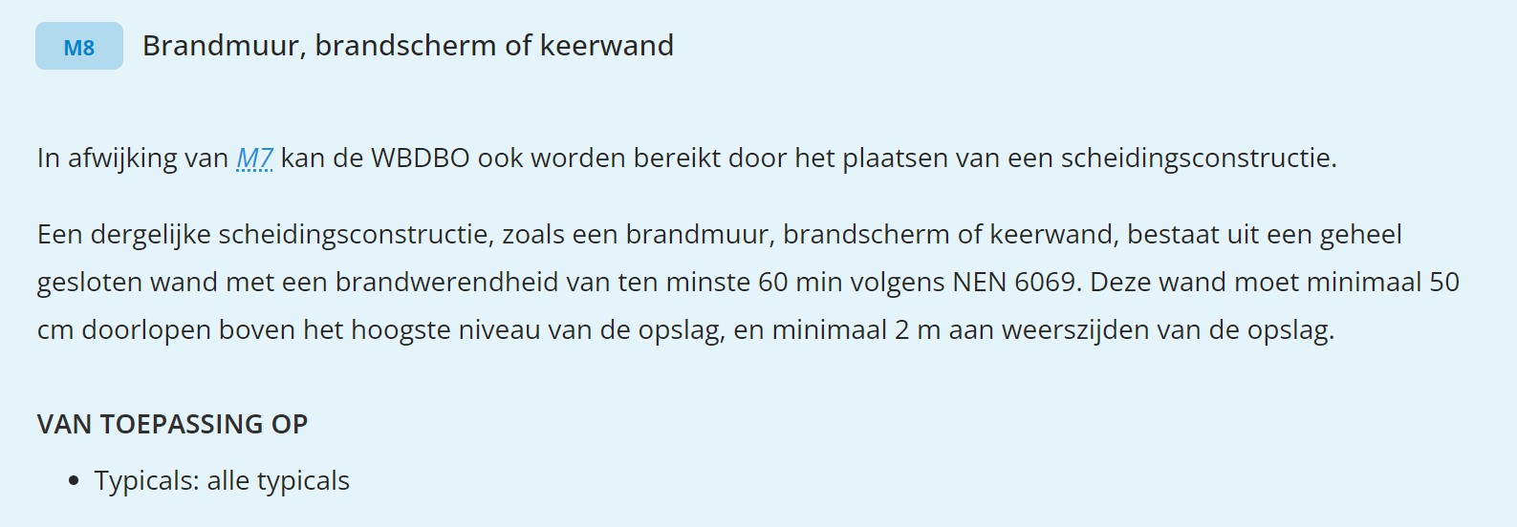
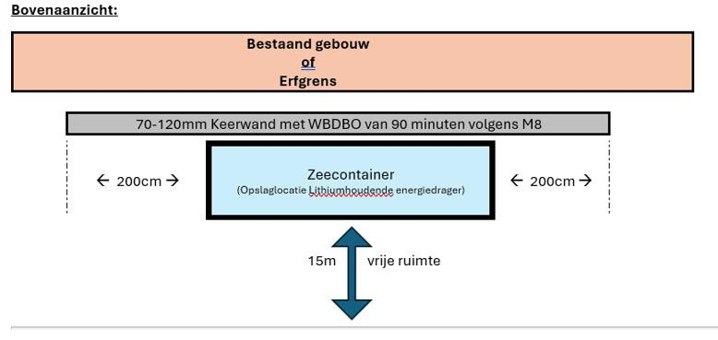
Escalatie naar omgeving

Slide 19

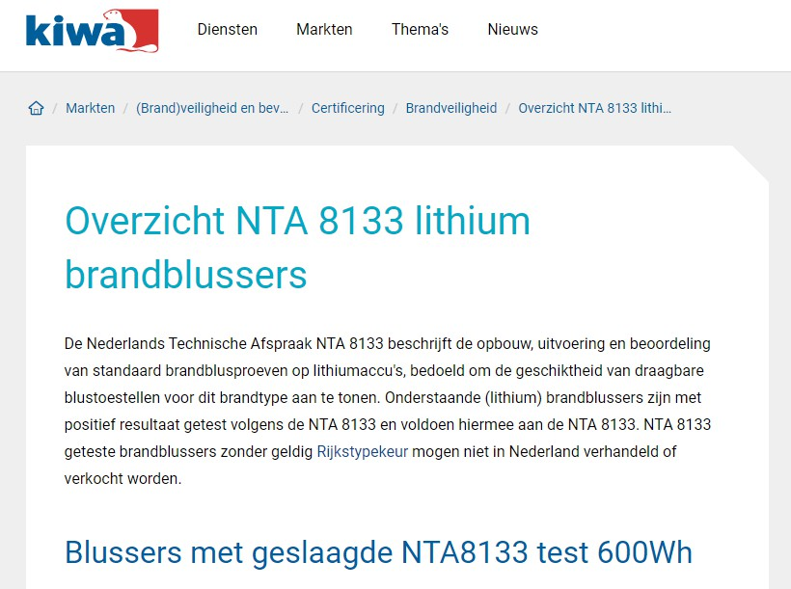













Gevaarlijke adviezen
•
•
➔

Slide 20
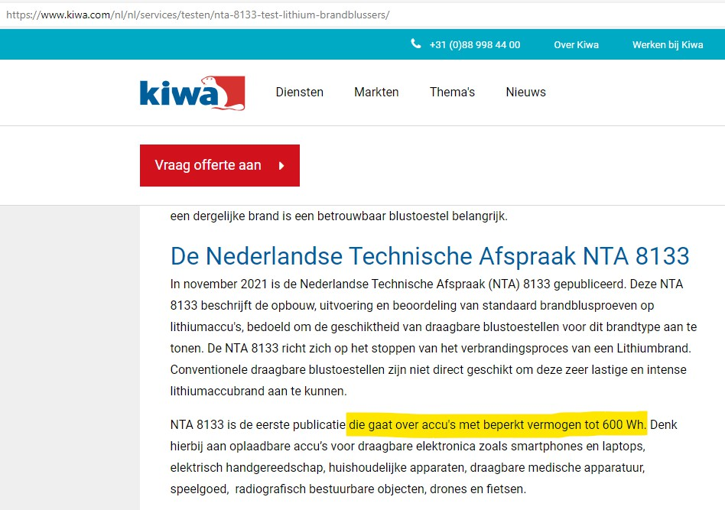
Gevaarlijke adviezen 2

Slide 21

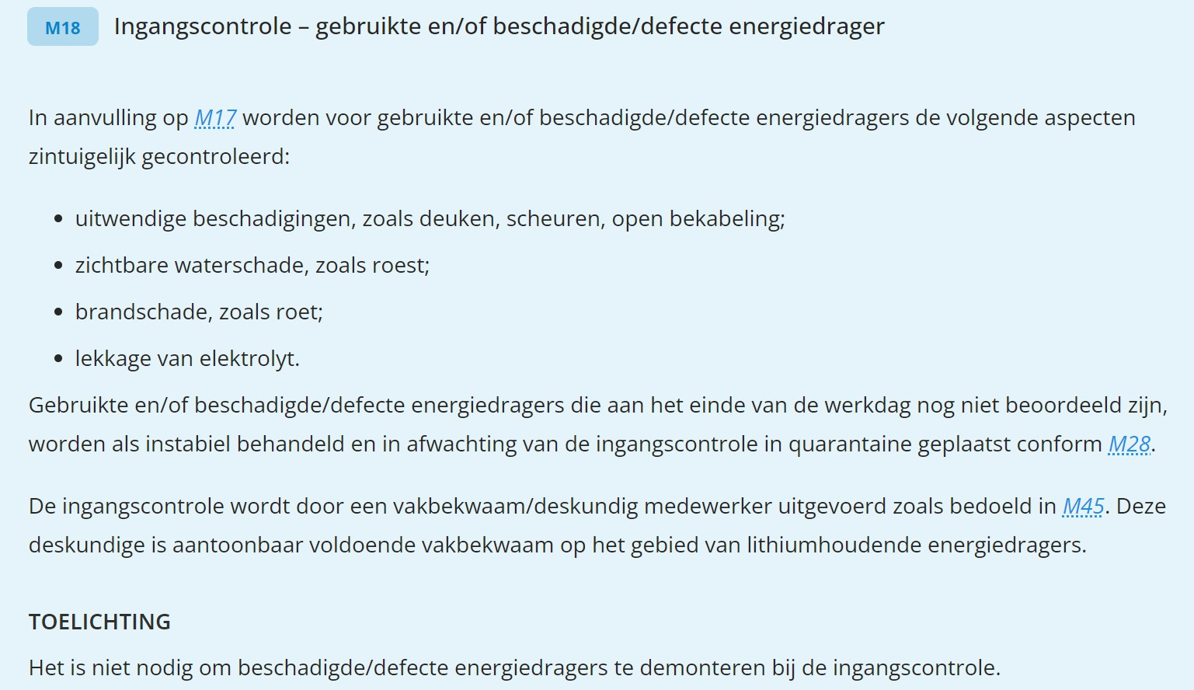






Stabiele accu’s
•
•
•
•
•
•

Slide 22




discussie

Slide 23
Discussie 2

